Slide 1
Møder
Kapitel 6
Mie Femø Nielsen, Ann Merrit Rikke Nielsen, Birte Asmuß, Liv Otto Hassert og Sae Oshima

Slide 2
Indhold
Møder er medier
Det der adskiller medier fra hinanden
Typer af møder og deres formål

Slide 3
Møder er medier
Mediers fyldighed. Efter Siemens 2010, der er inspireret af Daft m.fl. 1987; Connaughton og Daly 2004; Poole og Zhang 2005

Slide 4
Det der adskiller medier fra hinanden
Samtidighed: Foregår kommunikationen synkront eller asynkront?
Rum og sted: Befinder de kommunikerende sig på samme lokalitet?
Interaktivitet: Kan afsender og modtager være i dialog?
Semiotiskbåndbredde, dvs. er der flere indgange til at skabe betydning, via så mange sanser som muligt, så man kan se, høre, mærke, lugte og smage?
(Nielsen 2014a)

Slide 5
Typer af møder og deres formål
De tre mødetyper relateret til de tre kommunikationsparadigmer
Møder er et af organisationens vigtigste medier for rådslagning, idéudvikling,
beslut- ningstagning, planlægning, koordinering, konfliktløsning og ajourføring.

Slide 6
Mødets tre dimensioner

Slide 7
Møder er kulturelle manifestationer
Der kan være store forskelle på mødedeltagernes værdier, handlemønstre, vaner, normer m.m.
Verbal og non-verbal kommunikation, som fx tavshed, stemmestyrke og øjenkontakt, kan opfattes meget forskelligt alt efter hvor i verden man befinder sig og hvilken organisationskultur man er en del af.
Positive mødedeltageridentiteter kan se meget forskellige ud i forskellige mødekontekster.
Som mødeleder, facilitator og mødedeltager skal man derfor først og fremmest gøre sig bevidst om egen adfærd og normer.

Slide 8
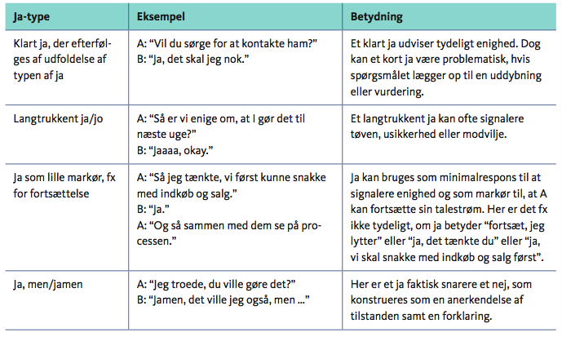
Gensidig forståelse Hvornår betyder et ja faktisk ja?

Slide 9
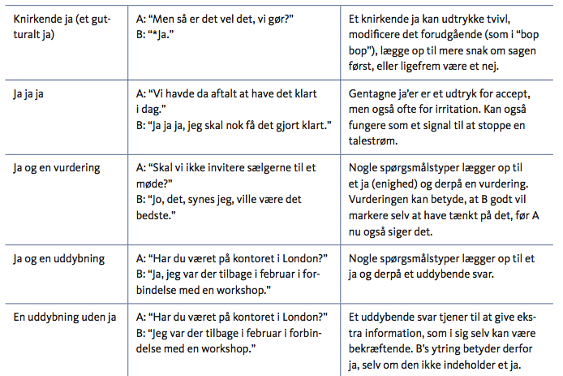
Hvornår betyder ja faktisk ja?

Slide 10
Hvornår betyder ja faktisk ja?

Slide 11
Hvordan kan man genkende et nej?
Det er en fordom, at asiater, som fx indere, ikke kan sige nej.
Indere har fx ingen problemer med at høre hinandens modvilje mod eller uenighed i noget. De har lært sig, hvordan et nej ser ud, og det kan alle andre også lære.
Et indisk nej ligner et dansk nej rigtig meget. Danskere siger nemlig heller ikke altid bare “Nej!”, når de mener nej.
Nej’er er derfor slet ikke så vanskelige at høre. Man skal groft sagt bare lytte efter tavshed og interessere sig for den ved at følge op på det, der ikke blev sagt.

Slide 12
Hvordan kan man vide, om man er på linje?
Det at være på linje kan beskrives teknisk med termer som alignment og affiliation.
Alignment er, når man leverer den type respons, der lægges op, dvs. man fx siger ja til et ja/nej-spørgsmål.
Affiliation går på den affektive og sociale side af at være på linje; samtidig med at man markerer enighed, arbejder man på fx at have en god relation til den anden.
Alignment – det at være på linje og at kunne skabe enighed – er bydende nødvendigt for praktikeren i den internationale virksomhed, idet alignment er en forudsætning for, at alle efterfølgende er klar til at samarbejde.

Slide 13
Hvornår er der taget en beslutning?
Hvordan man når frem til en beslutning, er både kulturafhængigt og præget af organisationsstrukturen.
Der er forskel på, hvilke præferencer og normer der er for beslutningsprocesser i forskellige lande.
I praksis løser mødedeltagere uklarheder ved at anvende formulationer (Garfinkel og Sacks 1970; Heritage og Watson 1979; Barnes 2007; Clifton 2009).
Formulationer bliver brugt til at annoncere en beslutning og synliggøre det aftalte for alle mødedeltagere.
En formulation kan fx se således ud: “Så er vi enige om X og Y, og at vi hver især gør Z før næste møde?”

Slide 14
Mødets funktion
Mange møder har både en eksplicit og en implicit funktion.
Den eksplicitte funktion kan eksempelvis være en opgave, der skal løses så resultateffektivt og tidseffektivt som muligt.
Den implicitte funktion kan eksempelvis være at dele viden, skabe retning og mening for en medarbejdergruppe, styrke gruppens indbyrdes relationer eller at tage temperaturen på, hvor folk er lige nu.

Slide 15
Mødets redskaber
Dagsorden:
sikrer at mødedeltagerne holdes på sporet og gøres trygge i forhold til, hvad der kommer til at ske.
bidrager til deltagernes oplevelse af mødets meningsfuldhed ved klart at informere om, hvorfor mødet er der, hvad der skal drøftes, og hvad der skal besluttes.
Referat:
Minder efterfølgende alle deltagere om, hvad der blev drøftet, hvad der er blevet besluttet, og hvem der efterfølgende er ansvarlig for hvad.

